Slide 1

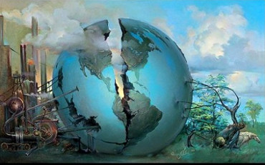
Я досліджую світ
4 клас
Сьогодні
Урок
№084-85
Як людина змінює природу

Slide 2
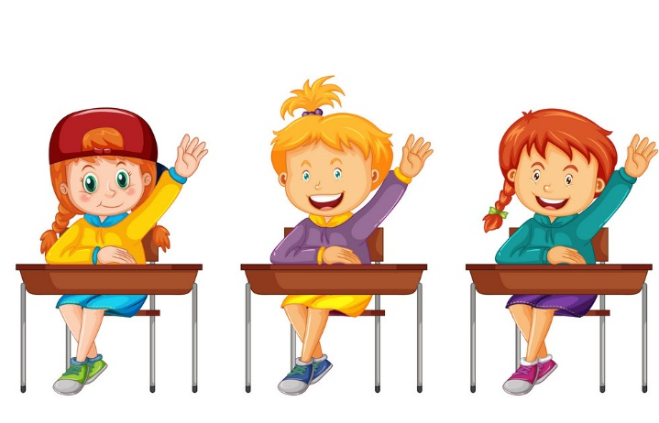
Сьогодні
Прослухайте вірш та налаштуйтеся на роботу
Продзвенів уже дзвінок,
Починаємо урок!
Всі мерщій сідайте, діти.
Домовляймось не шуміти.
На уроці не дрімати,
Руки вчасно піднімати.
І щоб не було мороки.
Всі готові до уроку?!
Тож гаразд, часу не гаймо
І урок розпочинаймо!

Slide 3
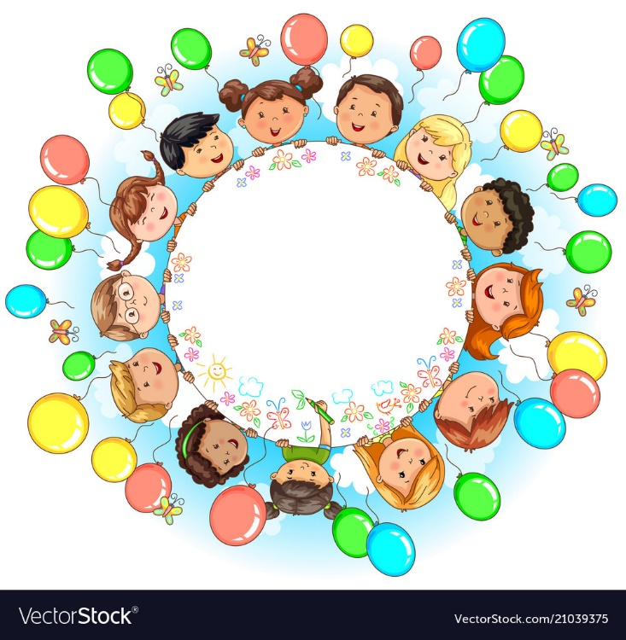
Сьогодні
Ранкове коло

Slide 4
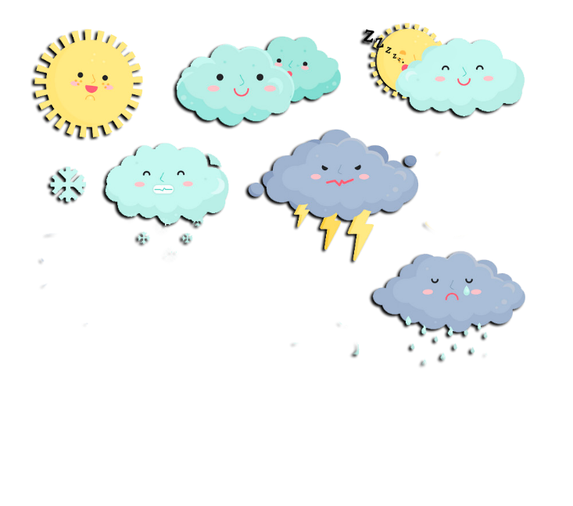

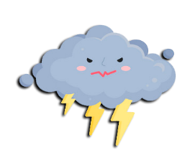
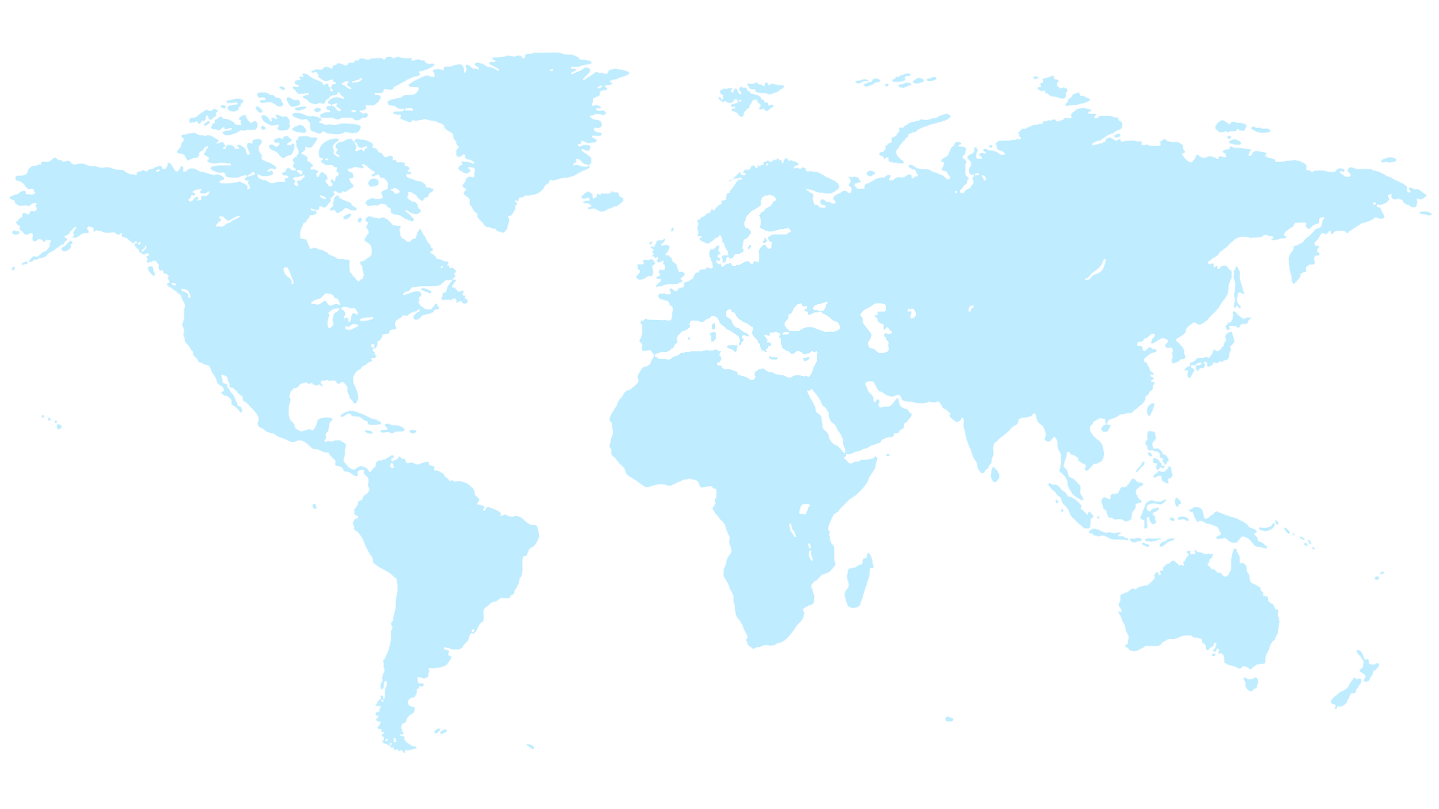
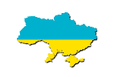
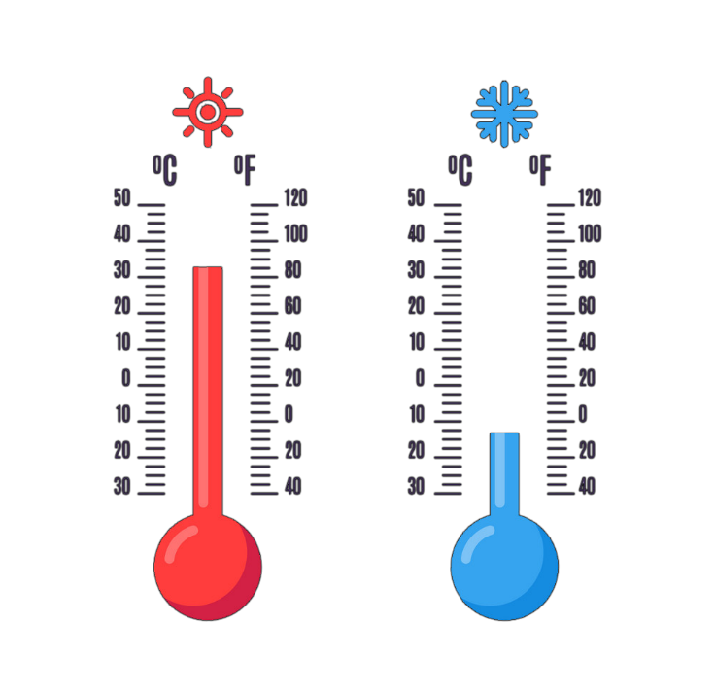
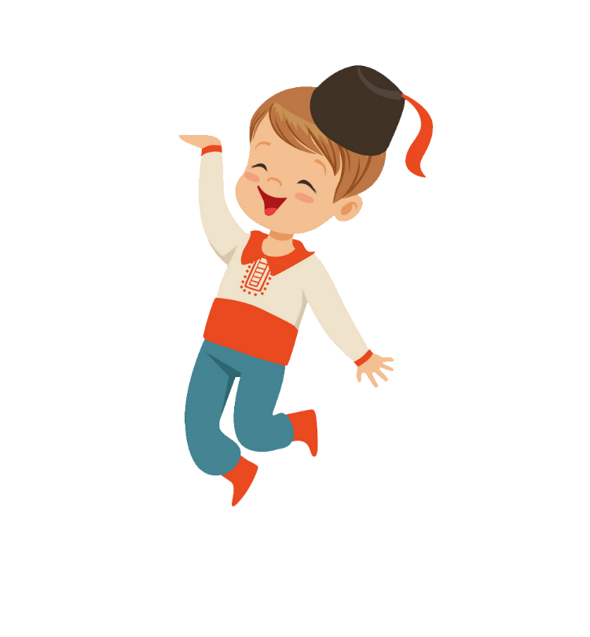

Сьогодні
Програма «Як почуває себе ненька Україна?» в прямому ефірі
LIVE
Привіт, друзі!
А яка зараз пора року?
Який місяць?
Яке сьогодні число?
Мої вітання!
Яким було вранці небо, коли ми йшли до школи?
Що стосовно опадів?
Кому відома температура повітря?

Slide 5

Сьогодні
Пригадуємо
Де брали їжу люди в давнину?
Як людина використовує рослини? А тварин?
Наведіть приклади взаємозв’язку
Людина – Природа
Підручник.
Сторінка
106

Slide 6

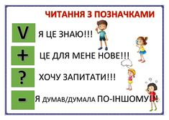
Сьогодні
Робота з підручником
Підручник.
Сторінка
106-109

Slide 7
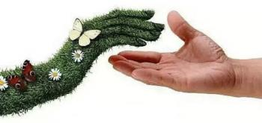

Сьогодні
За малюнком розкажіть, які взаємозв’язки існують між людиною і природою
Людина
Природа
відпочинок
оздоровлення
радість пізнання
практичне значення
метали, деревина
вода, повітря
продукти харчування
ліки
Підручник.
Сторінка
106

Slide 8
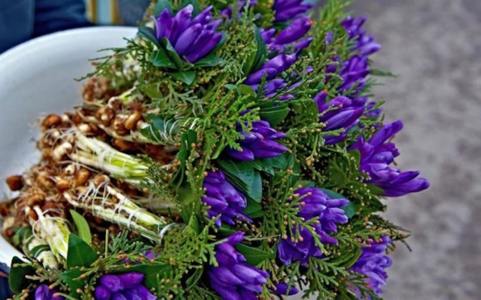
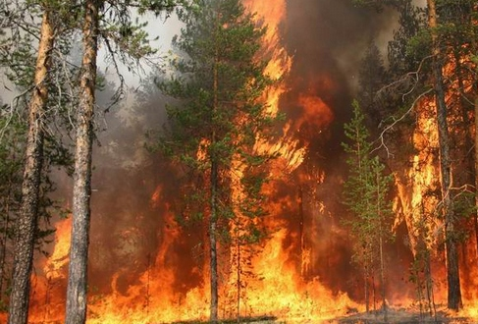
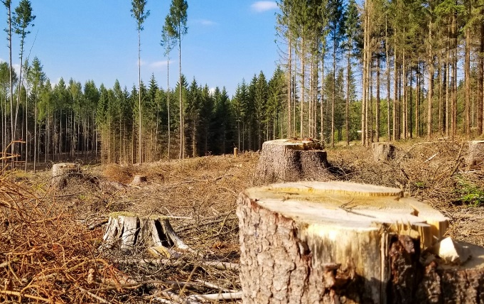
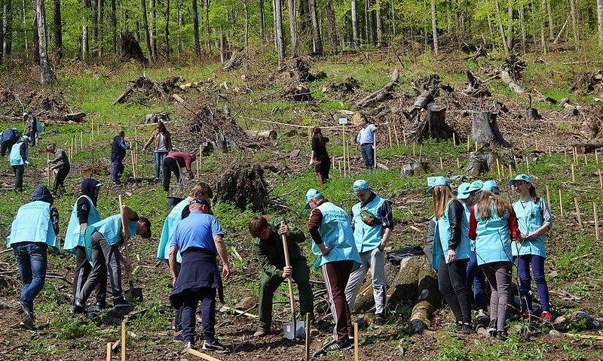

Сьогодні
Приймаємо рішення
Поясніть, чому без рослин на нашій планеті не буде життя. Визначте у групах, до яких наслідків призведуть зображені на фото явища.
1 група
2 група
3 група
4 група
Підручник.
Сторінка
107

Slide 9
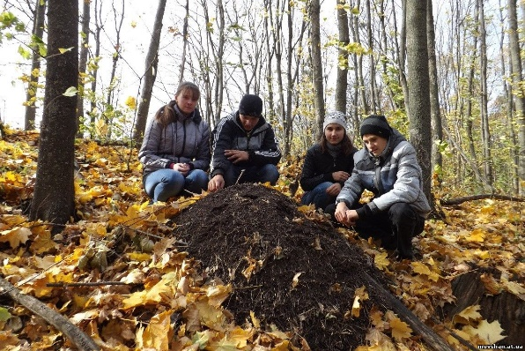
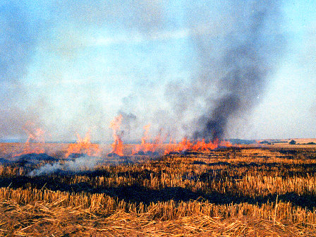
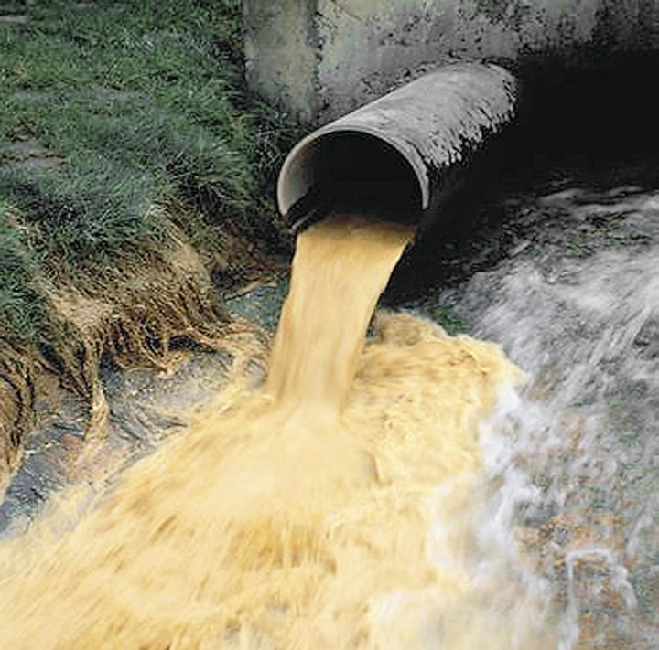
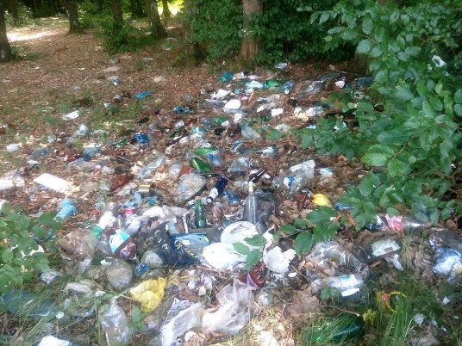

Сьогодні
Розгляньте схему. Визначте, як людина впливає на природу
Вплив людини на природу
Прямий
Непрямий
Підручник.
Сторінка
108

Slide 10

Сьогодні
Практичне завдання
Доведіть або спростуйте твердження: «Людина – частина живої природи».
Підручник.
Сторінка
108

Slide 11

Сьогодні
Чому так кажуть
Природа одному мати, другому – мачуха.
Де ростуть верби, там чисті джерела води.
Дай землі – то й вона тобі дасть.
Підручник.
Сторінка
109

Slide 12
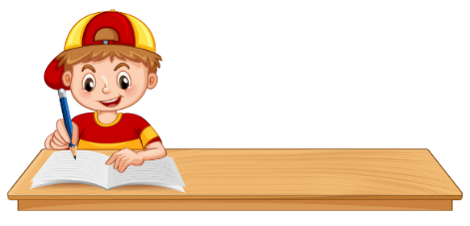
Сьогодні
Самостійна робота в зошитах
Завдання 1 – 2
Зошит.
Сторінка
56

Slide 13
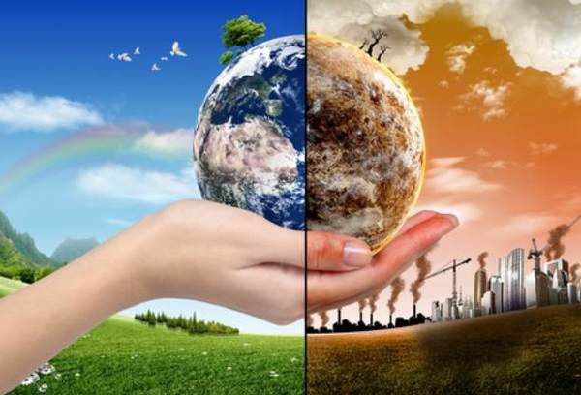
Сьогодні
Робота в зошитах
Завдання 5
Намалюй, який вигляд матиме наша планета, якщо зникнуть рослини і тварини.
Зошит.
Сторінка
57

Slide 14

Сьогодні
Перевіряємо себе
1. Як людина впливає на рослинний світ? А на тваринний?
2. Припустіть, до чого призводить негативний вплив людини
на рослини та тварин.
3. Що свідчить про зв’язок людини з неживою природою?
Відповідь проілюструйте прикладами.
4. Що призводить до забруднення навколишнього середовища?
5. Доведіть наявність взаємозв’язку між людиною і природою. Наведіть приклади впливу людини на природу та природи на людину.
Підручник.
Сторінка
109
6. Чи може те, що ви дізналися впродовж вивчення теми, знадобитися вам у житті? Коли саме?

Slide 15
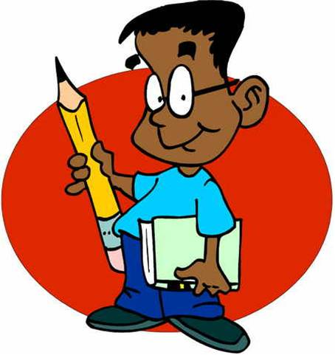
Сьогодні
Коротко про головне
Прочитайте висновок.
Підручник.
Сторінка
109

Slide 16
Сьогодні
Чи знаєте ви, що…
…вміст пилу на вулиці, де багато дерев, у три рази менший, ніж на вулиці, де їх немає. Процес повного відновлення рослинності на місці вирубаного лісу займе понад 100 років. Через діяльність людини на планеті утворюються пустелі там, де їх раніше не було. Зараз площа таких пустель на планеті збільшується.
Підручник.
Сторінка
109

Slide 17
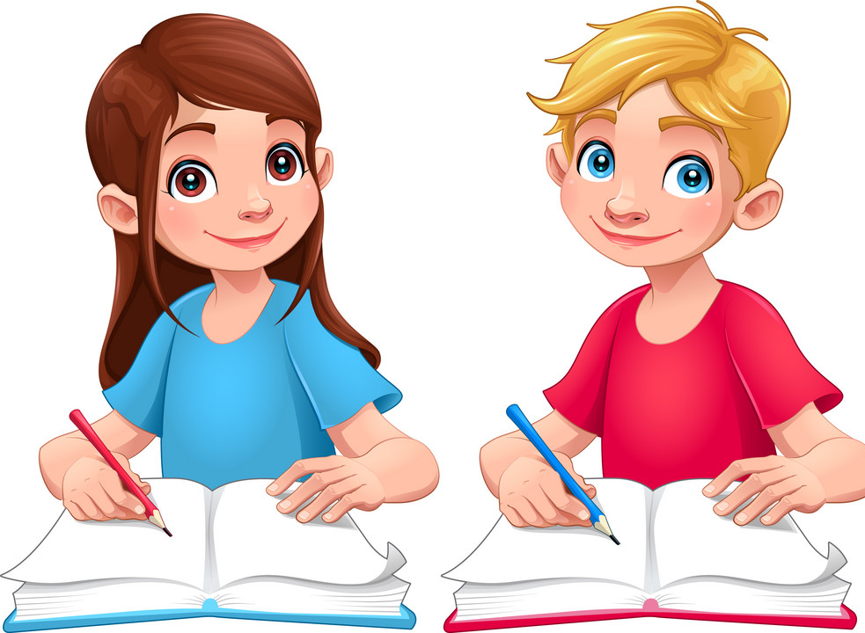
Сьогодні
28.04.2022
Домашнє завдання
Повторити тему на сторінках
106-109.
Короткий запис в щоденник
с.106-109.

Slide 18

Сьогодні
Вправа «Інтерв’ю»
Що нового ви сьогодні дізнались?
Чого ви навчились на уроці?
Чи було вам важко? Якщо так, то що саме?
Що найбільше вас вразило чи здивувало під час уроку?
Продовжіть речення. Тепер я знаю, що …

